Slide 1
ATENDIMENTO
EDUCACIONAL ESPECIALIZADO
PROF. DIANE MARLI

Slide 2
ROTINA
HORA DA HISTÓRIA
INTERPRETAÇÃO
ATIVIDADES

Slide 3


HORA DA HISTÓRIA
PLANETA TERRA CONTRA O CORONA VÍRUS

Slide 4
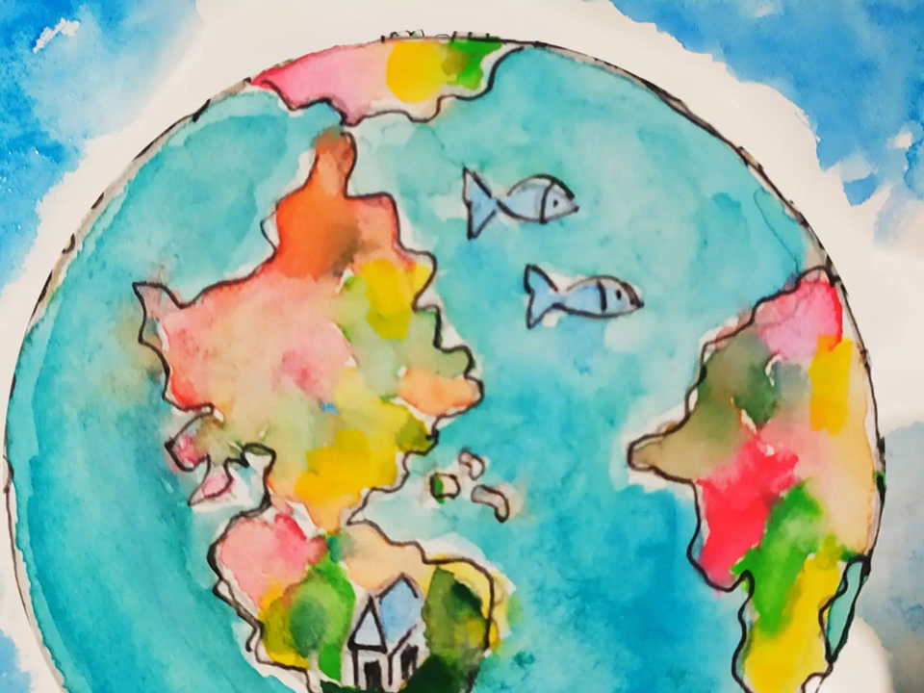
PLANETA TERRA CONTRA O CORONA VÍRUS

Slide 5
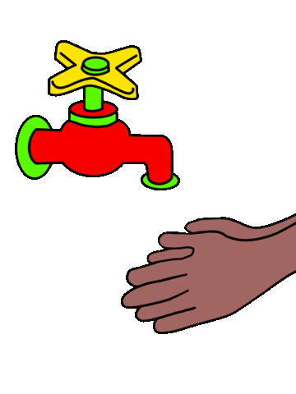
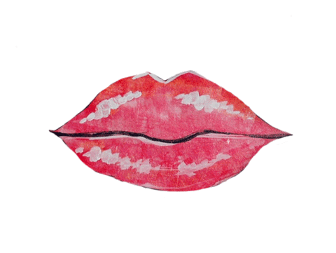
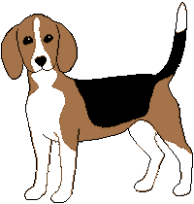
QUAL IMAGEM É IMPORTANTE CONFORME A HISTÓRIA?

Slide 6

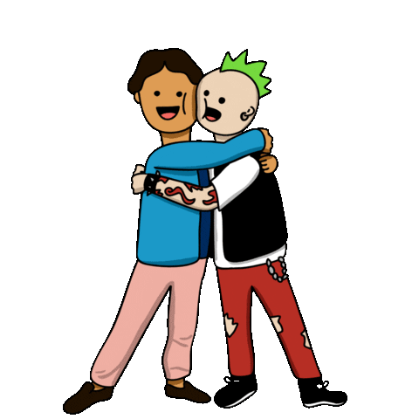
QUAL IMAGEM É IMPORTANTE CONFORME A HISTÓRIA?

Slide 7
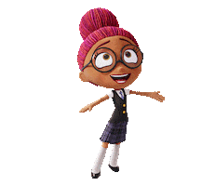
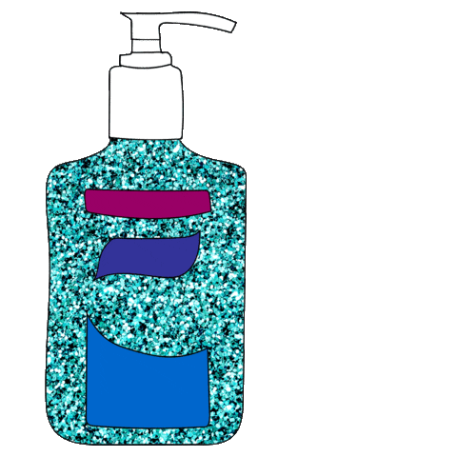

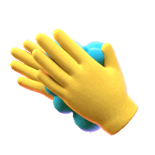

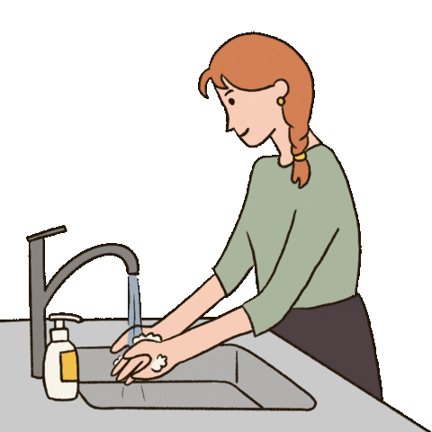
QUAL IMAGEM É IMPORTANTE CONFORME A HISTÓRIA?

Slide 8
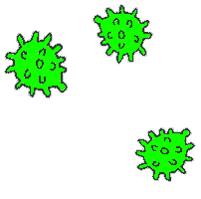


VAMOS CONTAR?

Slide 9
VAMOS CONTAR?

Slide 10










QUANTAS MÁSCARAS?

Slide 11

QUAL MÁSCARA ESTÁ SOBRANDO?

